Slide 1
Pengantar Proyek Sain Data
KONSEP DAN IMPLEMENTASI DATA SCIENCE UNTUK ANALISA BISNIS
Mulaab Mulyo
PRODI TEKNIK INFORMATIKA
UNIVERSITAS TRUNOJOYO MADURA

Slide 2

Kelas A
https://forms.gle/Qv4DEFLYpA8znqGa7

Slide 3

Kelas B
https://forms.gle/kW4UmeuERNqUkPK56

Slide 4
Ketentuan Kuliah PSD
Masuk tepat waktu : (terlambat dilarang masuk)
  07.00-9.30 : Kelas
  09.40-12.00 : Kelas
Membuat Repositori github.username/PSD
Membawa laptop (tidak bawa laptop dilarang masuk)
Tidak hadir >=4 ( Nilai D))
Ketua Kelas :
A | B
Nama : Habibah NIM : 240411100169 NoWa :085847730295 | Nama : NIM : No Wa :

Slide 5
Kelas B
https://forms.gle/kW4UmeuERNqUkPK56

Slide 6
Rencana Pembelajan Semester
Dokumen RPS Proyek Sains Data disini

Slide 7
Capaian Pembelajaran Mata Kuliah
Mampu menjelaskan tahapan atau siklus proyek sains data, output dan kendala yang dihadapi pada setiap fase atau stage
Menerapkan pendekatan matematika dan statistika untuk mendeskripsikan data yang diterima dari pihak pemberi proyek, termasuk memeriksa kejanggalan atau kekurangan dari data tersebut
Menerapkan teknik visualisasi untuk mendeskripsikan data dengan lebih jelas dan memudahkan analisis dan pembersihan data
Menggunakan bahasa pemrograman, framework, dan library tertentu untuk analisis data, pembuatan model, dan deploy perangkat lunak sains data

Slide 8
Capaian Pembelajaran Mata Kuliah
Melakukan imputasi dan normalisasi data sehingga proses analisis nantinya dapat dilaksanakan secara tepat dan lebih mudah
Memilih dan menerapkan teknik machine learning terbaik menggunakan teknologi dan perangkat yang tepat sehingga diperoleh model yang tepat, baik untuk prediksi (klasifikasi atau regresi), segmentasi pelanggan, clustering, atau tujuan lain

Slide 9
Menguji dan mengevaluasi kinerja model machine learning yang dihasilkan menggunakan metrik yang diakui secara internasional dan memperbaiki tahapan sebelumnya untuk memperoleh kinerja yang lebih baik
Mendeploy hasil proyek sains data sesuai dengan teknologi yang digunakan
Mampu membuat dokumen teknis pengembangan perangkat lunak sains data (untuk tim pengembang) dan dokumen panduan penggunaan (untuk pengguna)

Slide 10
Pertemuan I
  Pengantar Sains Data
  Kebutuhan Sains Data •
  Tahapan/Siklus hidup Sains Data
Pertemuan II
  Business Problem Understanding
  Exploratory Data Analysis
  Penggunaan tools statistik untuk menganalisa data (Power BI)
  Data Kaggle sebagai data acuan
Pertemuan III
  Data Engineering
  Mapping Data o
  Integrasi Data o
  Transformasi Data

Slide 11
Pertemuan IV (Data Preparation)
  Cleaning Data
  Normalisasi Data
  Balancing Data
  Missing Value
  Outlier Detection
  Pertemuan IV
Pertemuan V (Data Preparation)
  Extraction Feature
  Selection Feature

Slide 12
Pertemuan VI (Modelling dan evaluasi)
  Supervise Learning
  Unsupervise Learning
  Evaluasi
Pertemuan VI I(Deployment)
  Framework Web
  Containerisasi

Slide 13
Pengertian dan Manfaat
Mempelajari dan menganalisis data menggunakan alat dan teknik modern untuk menemukan pola yang tidak terlihat dan informasi untuk membuat keputusan bisnis.
Pada era digital dan big data saat sangat penting karena melimpahnya data yang tersedia. (3V)
Memberikan informasi yang dapat menentukan keputusan penting dalam berbagai sektor industri (smarter decisions)

Slide 14
Manfaat Sains Data (Data Mining)
Membantu dalam membuat keputusan bisnis
Memahami pelanggan dan pasar
Meningkatkan layanan
Memperbaiki proses bisnis
Memperbaiki kualitas produk
Membuat nilai tambah (revenue) dari data

Slide 15
Membantu dalam membuat keputusan bisnis
  membantu perusahaan mencapai tujuannya
  Membantu memenuhi kepuasan pengguna
  Keputusan berdasarkan data (key business questions)
Credit Risk Modeling

Slide 16
Credit Risk Modeling
Pemodelan risiko kredit adalah proses memperkirakan probabilitas bahwa peminjam akan gagal membayar pinjaman mereka
  Siapa yang ditolak dan siapa yang diterima
  Berapa besaran pinjaman yang harus di berikan
  Jangka waktu pengembalian kredit
  https://www.kaggle.com/code/krishnapriya/credit-risk-modelling-catboost-93-5-accuracy

Slide 17
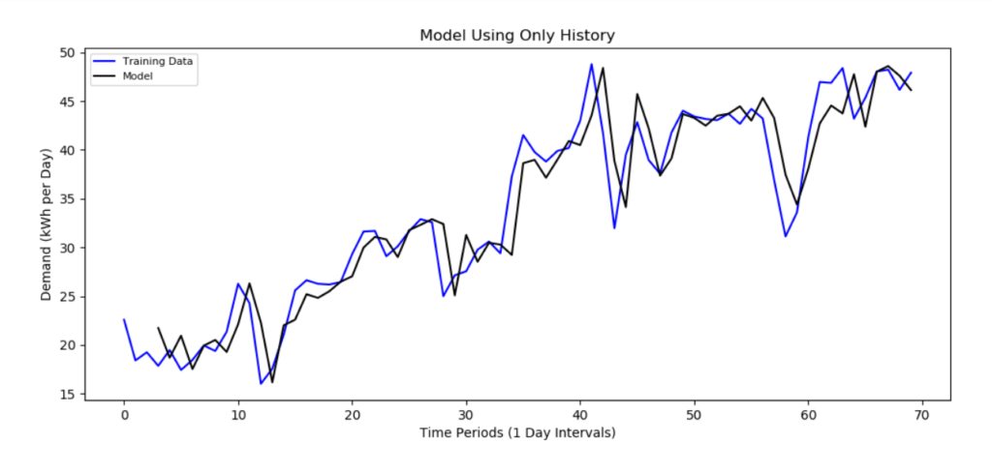
Memahami pelanggan dan pasar
Memahami trend permintaan pasar
Memprediksi kenaikan harga
Memprediksi penumpang untuk bisnis transortasi
untuk memahami pelanggan (siapa, dimana dan apa kebutuhannya)
Untuk analisa market trend trend pelanggan berdasarkan
  suku bunga bank,
  GDP, dll

Slide 18
Data Pelanggan
Macam data Pelanggan
  Personal data yang terkait dengan data diri dan data demography
  Behavioural data yang terkait dengan transaksi yang telah dilakukan dengan perusahaan. ( web log, interaksi e-commerse)
  Attitudinal data: data yang diperoleh tidak secara langsung dengan bisnis. Data ini terkait dengan respon pelanggan terhadap produk dan layanan perusahaan. Data bisa diperoleh dari survey atau sentimen pada media sosial

Slide 19
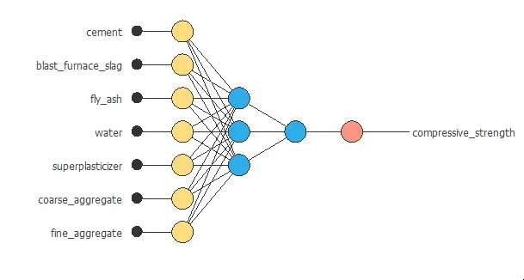
Memperbaiki kualitas produk
Contoh : Modelkan kuat tekan beton
  Kuat tekan merupakan salah satu sifat yang paling penting dari beton.
https://www.neuraldesigner.com/learning/examples/concrete-properties-assessment#NeuralNetwork

Slide 20
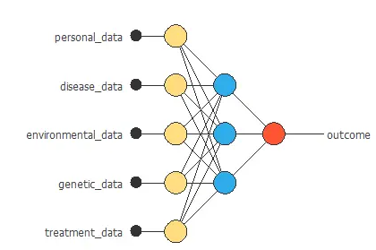
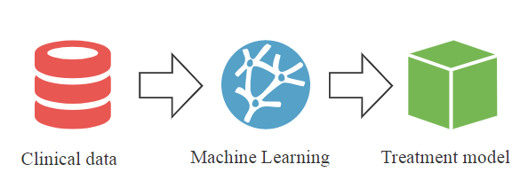
Meningkatkan layanan
Pembelajaran mesin memungkinkan kita untuk membangun model yang mengaitkan berbagai variabel terhadap pengobatan pada masing-masing pasien
https://www.neuraldesigner.com/learning/examples/concrete-properties-assessment#NeuralNetwork

Slide 21
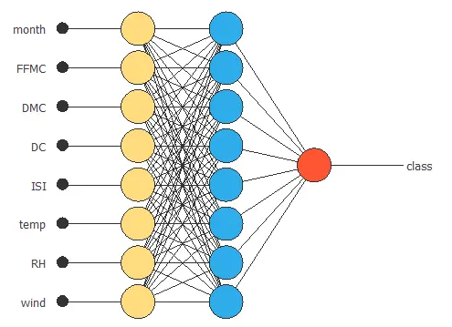

Meningkatkan layanan
PREDIKSI KEBAKARAN HUTAN
FFMC :indikator potensi tingkat kemudahan penyulutan api menjadi kebakaran
Duff Moisture Code (DMC) : kode kadar air bahan bakar pada lapisan tanah organik yang tidak padat dengan kedalaman sekitar 7 cm.
https://www.neuraldesigner.com/learning/examples/forest-fires#DataSet

Slide 22
Memperbaiki proses bisnis
gabungan data mining dan process analytics
  untuk memahami performa dari setiap proses bisnisnya
  Untuk mengetahui apakah terdapat bottleneck atau proses yang tidak berjalan efektif dalam keseluruhan proses bisnisnya
  mengetahui hal-hal apa saja yang bisa ditingkatkan dalam proses secara keseluruhan
tools
http://www.processmining.org/software.html
https://www.ibm.com/cloud/learn/process-mining#:~:text=Process%20mining%20applies%20data%20science,and%20other%20areas%20of%20improvement

Slide 23
Uses Cases
https://towardsdatascience.com/introduction-to-process-mining-5f4ce985b7e5
https://www.youtube.com/watch?v=VgQjoAHxsqw

Slide 24
Kolaborasi Manager
Proses Sains Data
Business Manager
IT Manger
Data Science
Manager
Business Managers: adalah orang yang menghubungakn kebutuhan bisnis dan manfaat dari data yang diektrak.
IT manager : bertanggung jawab untuk menyedian infrastruktur dan arsitektur terhadap kebutuhan data sciencetist
Data Science Managers : bertanggung jawab terhadap prosedure atau tahapan proses sains data. Juga melakukan supervisi terhadap team sains data

Slide 25
Tugas Data Scientist
Menemukan pola dan trend dari dataset untuk dijadikan informasi
Melakukan pemodelan terhadap dataset
Memberikan masukan terhadap top management

Slide 26
Karier Sains Data
Data Scientist
Business Intelligence Specialist
Data storyteller
Data Engineers
Data Analyst

Slide 27

Data Scientist
Data Scientist
Profesi seorang yang memerlukan keterampilan membangun algoritma Machine Learning yang digunakan untuk memprediksi peristiwa yang akan datang dengan cara:
  Membangun model klasifikasi
  Membangun model prediksi/forecasting
Profesi seseorang untuk membangun sebuah model pola dalam data sehingga dapat memahami karakteristika dari data ( mdole Clustering)

Slide 28
Data Scientist
Data Analyst
Profesi seorang untuk memecahkan sebuah permasalahan dengan cara melakukan analisa data yang berkaitan dengan masalah tersebut.
Data analis memiliki akses ke data-data yang dibutuhkan untuk ditransformasi dan dilakukan pemodelan.
Mengolah,mendiskripsikan data dan menvisualisasikan data untuk diambil kesimpulan dan dilakukan visualisasinya.
Data Analis memerlukan keterampilan teknik visualisasi data, statistik ringkasan dan inferensial, keterampilan presentasi dan komunikasi.

Slide 29
Data Scientist
Data Engineers
bertugas mengumpulkan dan mengelola arsitektur data
mengembangkan arsitektur dari data warehouse yang telah dianalisa
Memberikan peta jalan aliran data pada perusahaan.
Merancang dan mengimplementasikan penyimpanan data
Merancang dan mengembangkan pemrosesan data
Merancang dan mengimplementasikan keamanan data
Memonitoring dan mengoptimalkan penyimpanan data dan pemrosesan data
Membangun pipeline data

Slide 30
Data Scientist
Bussiness Intelegence specialist
Bertanggung jawab membangun metodologi analisis informasi yang berhubungan dengan bisnis perusahaan
Membantu perusahaan untuk mencapai tujuan bisnis
Mengidentifikasi masalah dalam suatu bisnis dan memberikan alternatif solusi dalam suatu bisnis
Memiliki pengetahuan keuangan dan bisnis
Wixom & Watson, 2010: “Business intelligence is an umbrella term that is commonly used to describe the technologies, applications, and processes for gathering, storing, accessing, and analyzing data to help users make better decisions.

Slide 31
Data Scientist
Data storyteller
Kemampuan untuk mengkomunikasikan pengetahuan secara efektif dari kumpulan data menggunakan narasi dan visualisasi. Ini dapat digunakan memberi masukan dan inspirasi kepada pemegang keputusan/audiens
  Data : descriptive, diagnostic, predictive, and prescriptive
  Narasi : alur cerita yang digunakan untuk meyakinkan dan memberi masukan dan inspirasi
  Visualisasi: graphic dan tabel , video dan gambar

Slide 32
Data storyteller : data-driven
Descriptive: What happened?
  Variasi, sentimen pada media sosial, statistik diskriptif
Diagnostic: Why did this happen?
  Hubungan sebab akibat,analisa regresi
Predictive:What might happen in the future?
  forecasting
Prescriptive: What should we do next?
  Menggunakan algoritma machine learning untuk sistem rekomendasi, pembuatan keputusan

Slide 33
Skill yang dibutuhkan
Machine Learning : dasar untuk sains data
Modelling : memilih algorithma dan model yan sesuai dengan masalah yang dipecahkan
Statistics
Programming : Python dan R
Database : kemampuan untuk mengatur dan mendapatkan data dari sumber data

Slide 34
Komunitas Sains Data
https://linktr.ee/datascienceindo
https://datascience.or.id
https://web.facebook.com/datascienceindo?_rdc=1&_rdr

Slide 35
Kurikulum Sains Data
https://dsi-data-curriculum.gitbook.io/ds-curriculum/
https://pll.harvard.edu/subject/data-science
Mbah Google.com

Slide 36
Metodology Sains Data
Waterfall
KDD
SEMMA
CRISP-DM
TSDP
Domino
Pendekatan lain

Slide 37
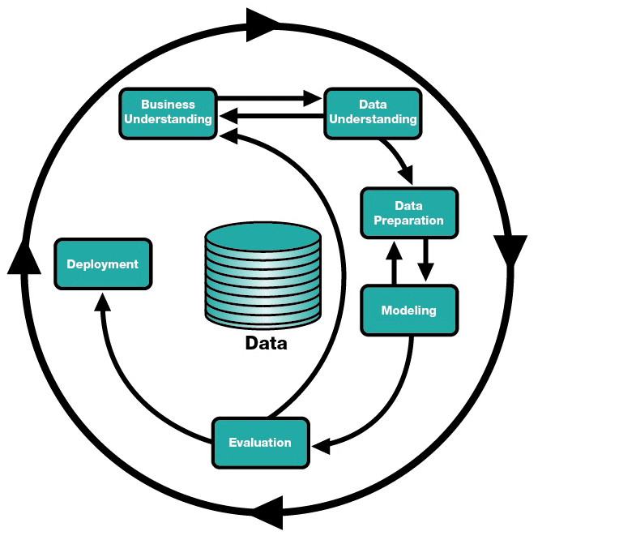
CRISP-DM
Hand, D., Mannila, H., Smyth, P., 2001. Principles of Data Mining. The MIT Press:
A Bradford Book, Cambridge, MA/London

Slide 38
Tahapan CRISP-DM
Bussiness Understanding
Data understanding
Data Preprocessing
Modelling
Evaluation
Deployment

Slide 39
Bussiness Understanding
Menentukan Tujuan Bisnis
Membuat Rencana Proyek
Menilai situasi dan kondisi

Slide 40
Data understanding
Mengumpulkan data awal
Mendiskripsikan data
Ekplorasi data /Menyelidiki data
Verifikasi qualitas data

Slide 41
Data preprocessing
Integrasi data
Memilih data ( Select data)
Membersihkan data ( Clean data)
Transformasi Data
Rekayasa data

Slide 42
Modelling
Pada tahapan ini membangun suatu model dari data yang diperoleh dari langkah sebelumnya untuk menjawab pertanyaan kebutuhan bisnis dengan berbagai macam metode. Beberapa metode yang dapat digunakan adalah metode statistik, pembelajaran mesin, riset operasi dan sebagainya.
Dalam melakukan pemodelan data beberapa hal yang dilakukan adalah memilih variabel model, menjalankan model, dan mendiagnosa, optimasi model

Slide 43
Evaluation
Evaluasi model adalah proses menggunakan ukuran evaluasi memahami kinerja model pembelajaran mesin, serta kekuatan dan kelemahannya.
  Klasifikasi :
    Akurasi
    Recall
    Precision
    ROC
    Dll
  Clustering:
    Internal validation ( Silhoeten coefisien)
    External validation (Jika ada groudtruth)
  Peramalan
    MSE, RMSE, MAPE

Slide 44
Deployment
Mengubah model dari eksperimen atau prototipe menjadi solusi yang aktif dan dapat digunakan secara praktis.
Tujuan
  Mewujudkan nilai bisnis dari model machine learning.
  Memungkinkan pengguna (internal/eksternal) mengakses hasil prediksi secara real-time atau batch
  Mengintegrasikan model ke dalam sistem operasional perusahaan (seperti CRM, ERP, aplikasi web, dll).
  Memastikan model berjalan stabil, aman, dan dapat diskalakan

Slide 45
Kebutuhan Sain Data (Minggu depan dicek tool berikut: tidak install dikeluarkan dari kelas !
Tools EDA : Power BI, Exploratory
Languange : Python
Jupyter Book : Reporting : https://jupyterbook.org/en/stable/intro.html
Exploratory : https://exploratory.io/ Power BI : https://www.microsoft.com/en-us/power-platform/products/power-bi/downloads Orange Data Mining : https://orangedatamining.com/download/ Sudah mempunya web statis :

Slide 46
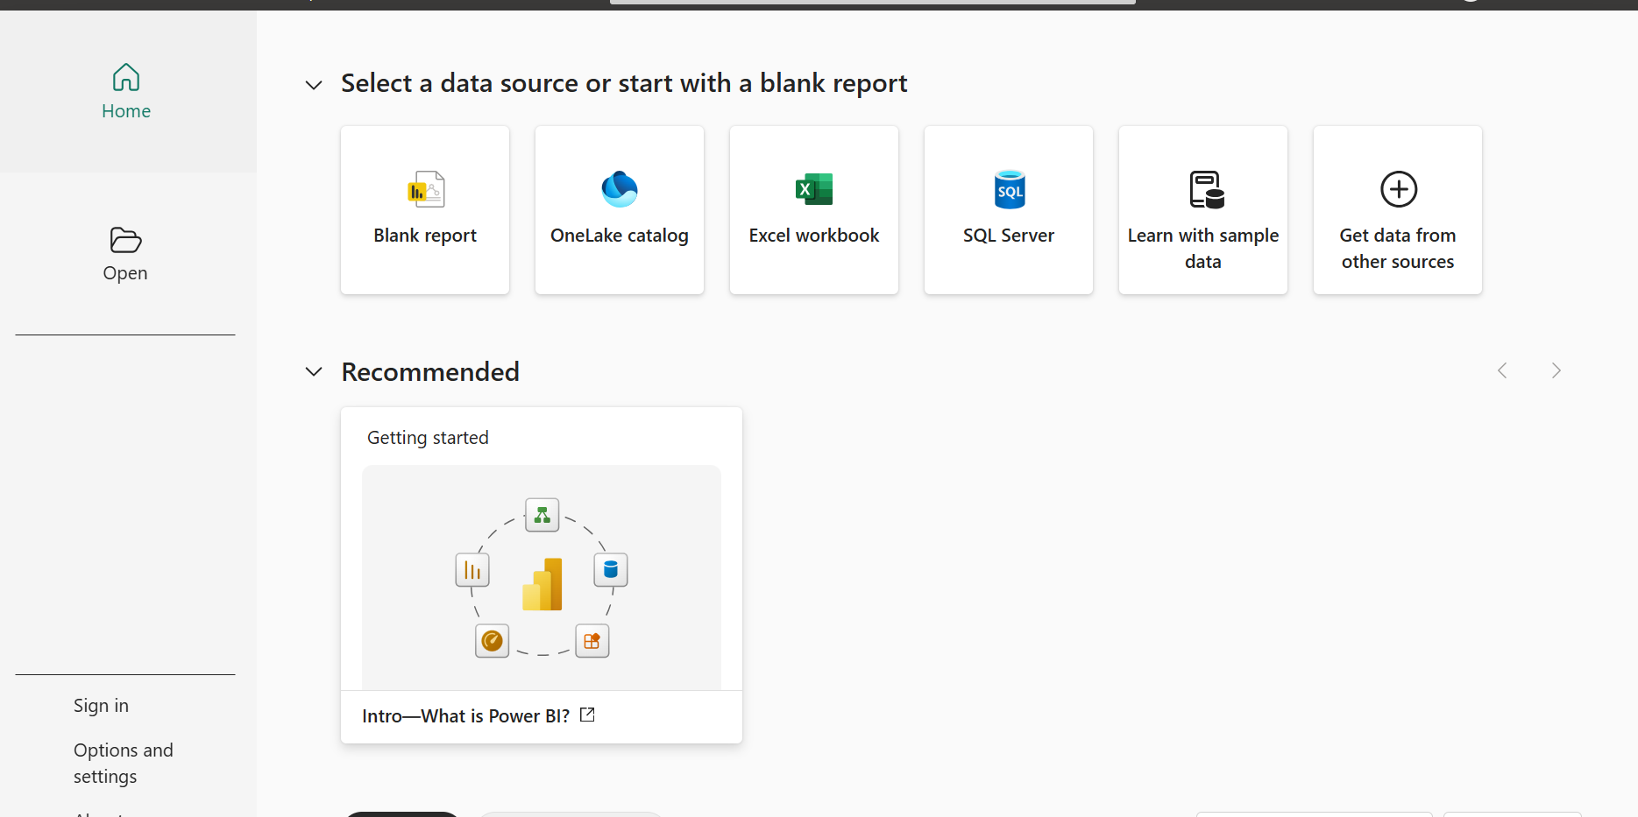
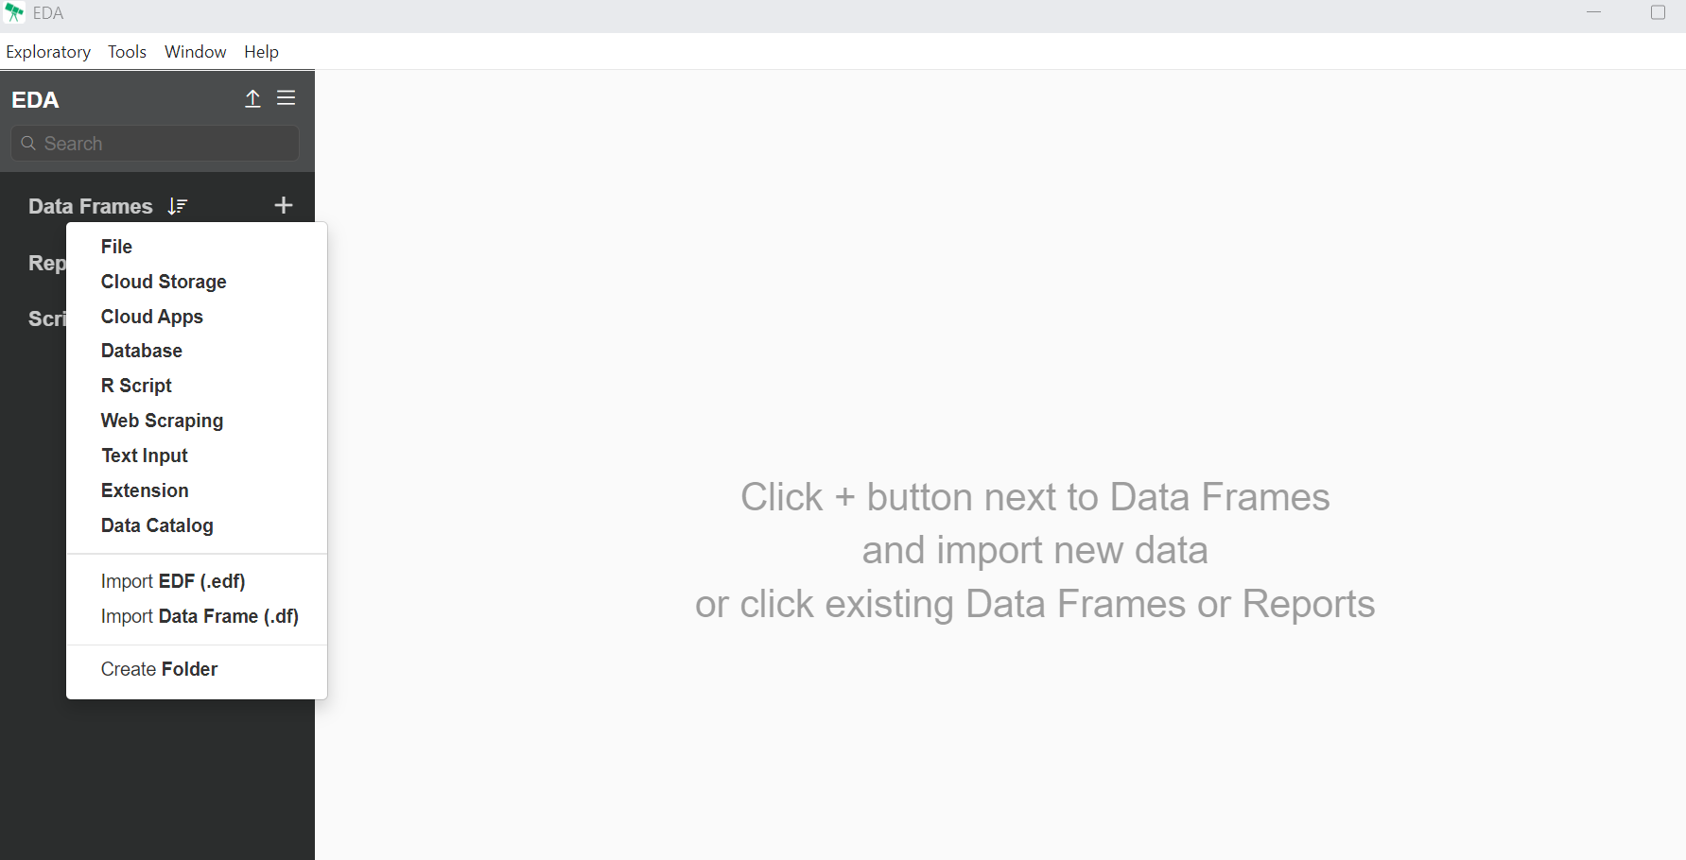
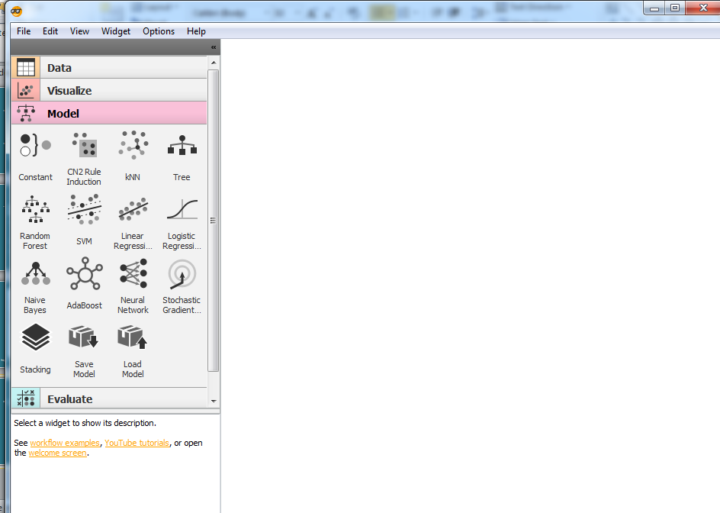
Exploratory
Power BI
Orange

Slide 47
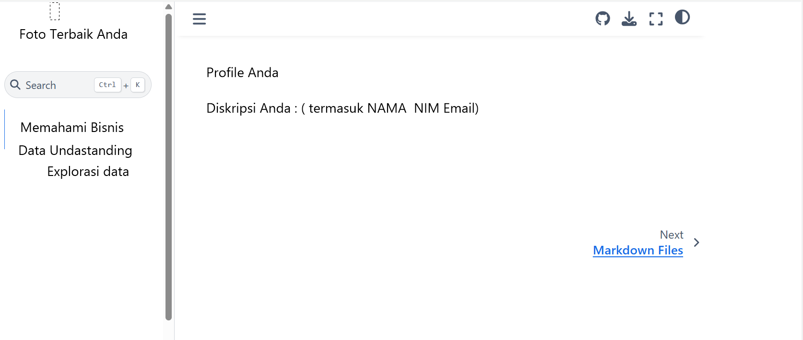
Web Statis :

Slide 48
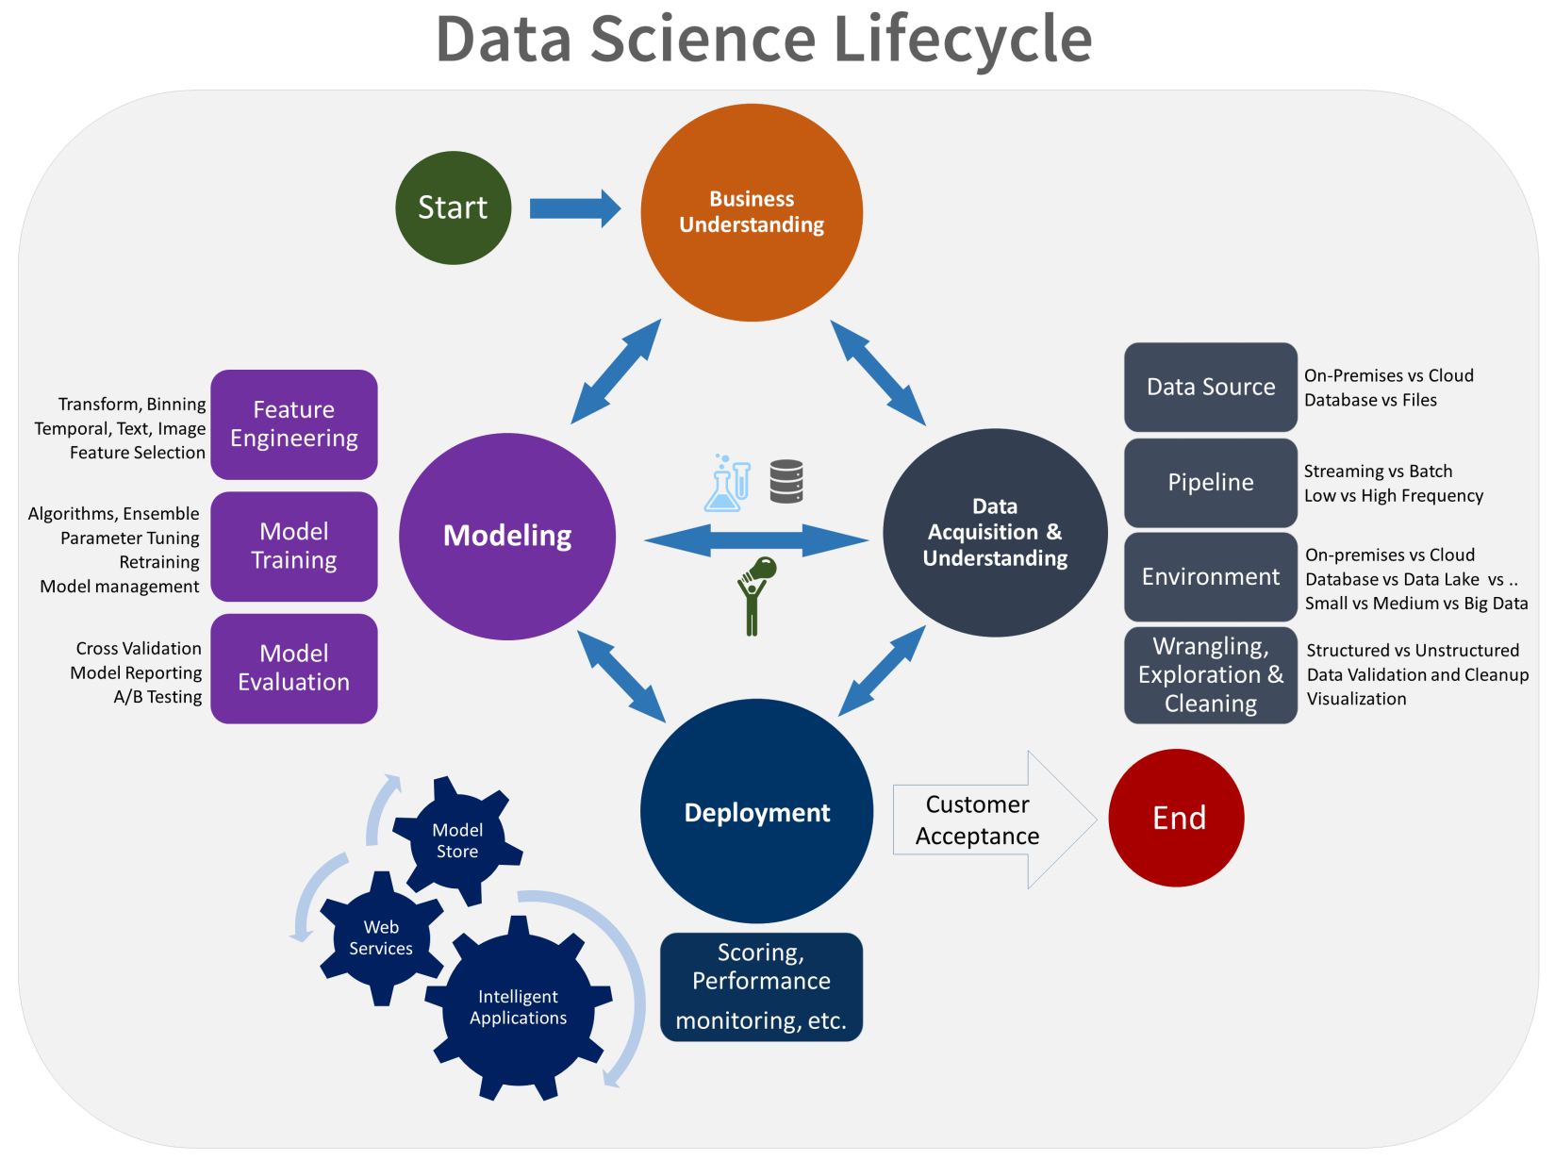
Ringkasan

Slide 49
Alhamdulillah

